Slide 1
UE 066, Pharmacologie et Toxicologie Cliniques
TD
UE 066
Révision
Pr Jean-Claude Desfontis

Slide 2
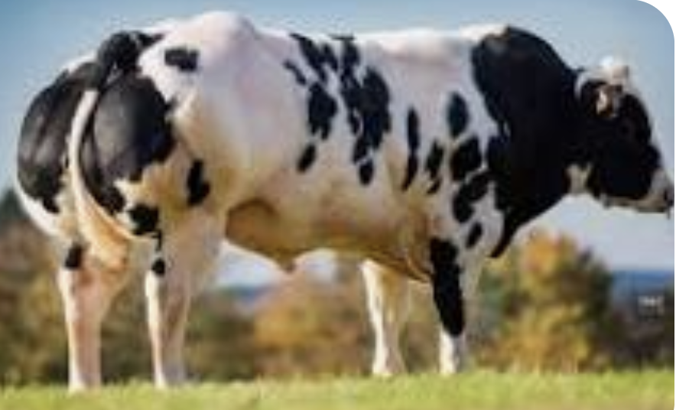
Cas 1 : Une vache en fin de gestation n’arrive pas à mettre bas du fait de la trop grosse taille du veau (culard, cas typique en race Blanc Bleu belge).
Quel protocole anesthésique-analgésique mettez-vous en place pour effectuer la césarienne ?
Expliquer le choix des molécules, durée d’action.
Durée ?, niveau de douleur attendu ?, profondeur d’anesthésie ?
Prémédication :
Anesthésie (induction, maintien) :
Analgésie pré, per et post-op :

Slide 3
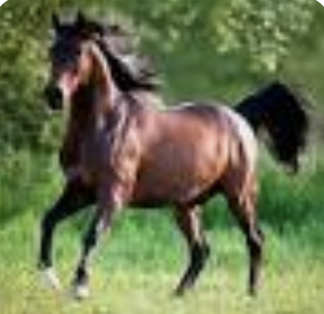
Cas 2 : Un cheval est amené pour une castration qui sera réalisée sous anesthésie générale.
Quel protocole anesthésique-analgésique mettez-vous en place pour effectuer cette intervention ?
Expliquer le choix des molécules, durée d’action.
Durée ?, niveau de douleur attendu ?, profondeur d’anesthésie ?
Prémédication :
Anesthésie (induction, maintien) :
Analgésie pré, per et post-op :

Slide 4
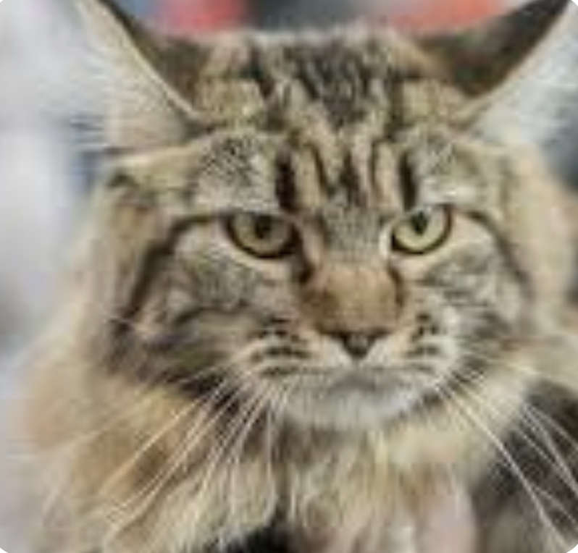
Cas 3 : Un chat mâle est amené pour une castration qui sera réalisée sous anesthésie générale.
Quel protocole anesthésique-analgésique mettez-vous en place pour effectuer cette intervention ?
Expliquer le choix des molécules, durée d’action.
Durée ?, niveau de douleur attendu ?, profondeur d’anesthésie ?
Prémédication :
Anesthésie (induction, maintien) :
Analgésie pré, per et post-op :

Slide 5
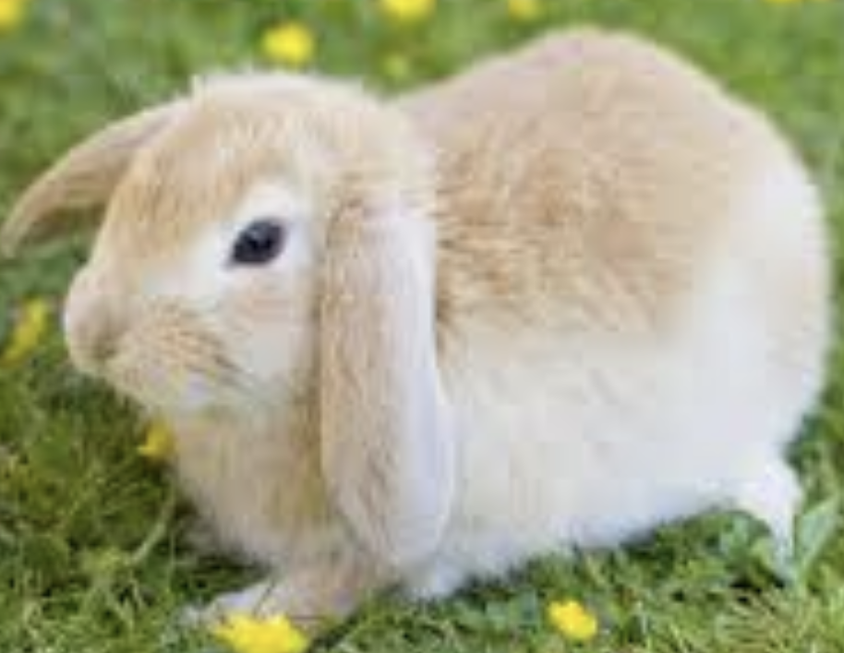
Cas 4 : Un lapin est amené pour une intervention chirurgicale permettant le parage d’une plaie cutanée provoquée par des morsures d’un congénère.
Quel protocole anesthésique-analgésique mettez-vous en place pour effectuer cette intervention ?
Expliquer le choix des molécules, durée d’action.
Durée ?, niveau de douleur attendu ?, profondeur d’anesthésie ?
Prémédication :
Anesthésie (induction, maintien) :
Analgésie pré, per et post-op :

Slide 6
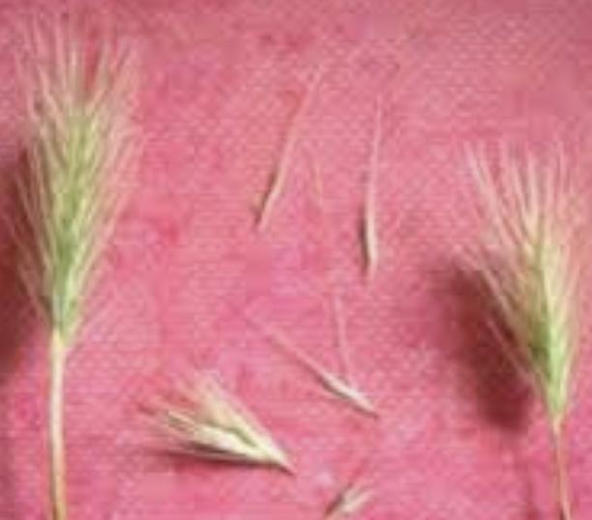
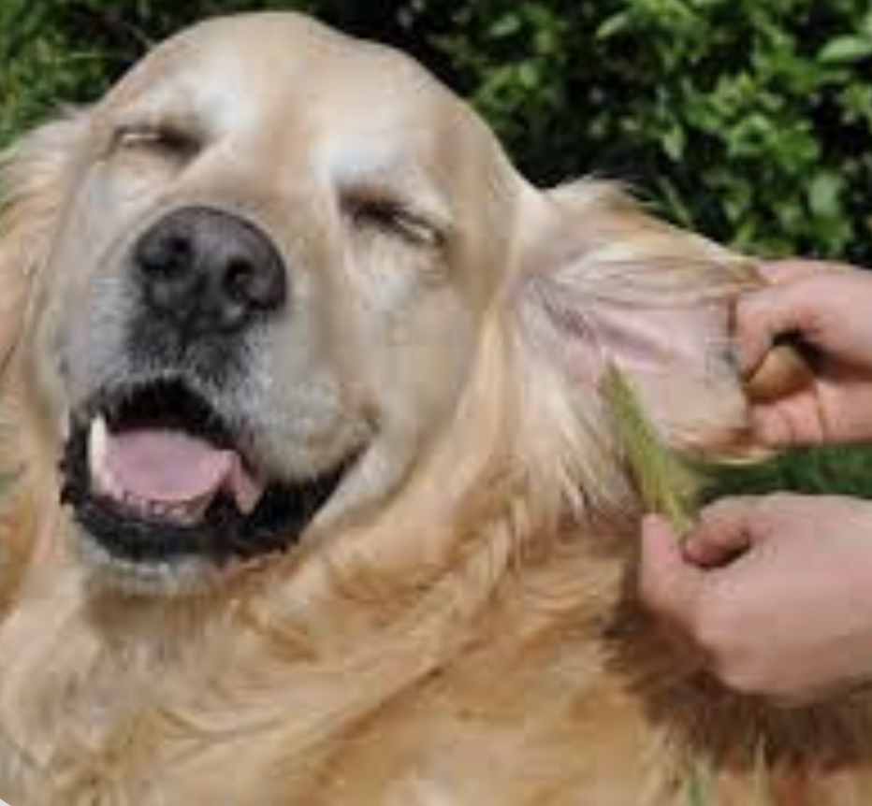
Cas 5 : Un chien Labrador (50 kg) doit subir le retrait d’un épillet étant entré dans son conduit auriculaire.
Quel protocole anesthésique-analgésique mettez-vous en place pour effectuer cette intervention ?
Expliquer le choix des molécules, durée d’action.
Durée ?, niveau de douleur attendu ?, profondeur d’anesthésie ?
Prémédication :
Anesthésie (induction, maintien) :
Analgésie pré, per et post-op :

Slide 7
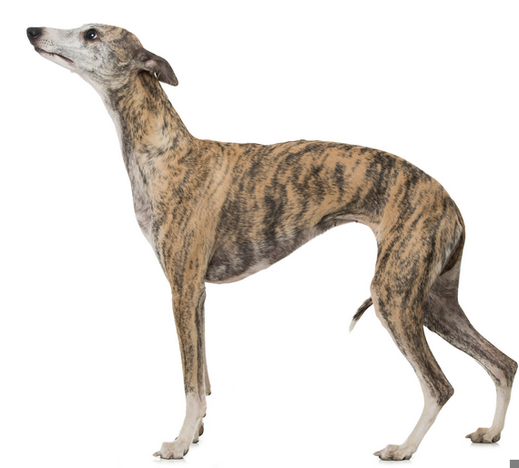
Cas 6 : Vous effectuez une ovariectomie chez une chienne lévrier Whippet.
Quel protocole anesthésique-analgésique mettez-vous en place pour effectuer cette intervention ?
Expliquer le choix des molécules, durée d’action.
Durée ?, niveau de douleur attendu ?, profondeur d’anesthésie ?
Prémédication :
Anesthésie (induction, maintien) :
Analgésie pré, per et post-op :

Slide 8
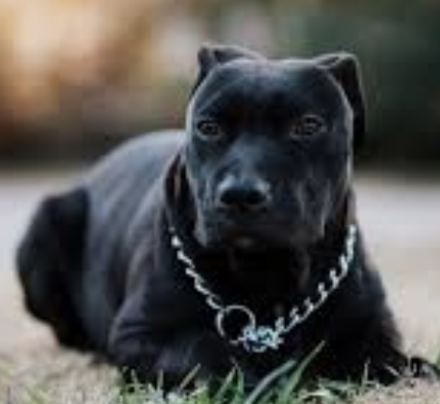
Cas 7 : Vous devez effectuer la consultation d’un chien de garde blessé, très agressif avec les personnes qu’il ne connaît pas.
Quel protocole anesthésique-analgésique mettez-vous en place pour effectuer les soins ?
Expliquer le choix des molécules, durée d’action.
Durée ?, niveau de douleur attendu ?, profondeur d’anesthésie ?
Prémédication :
Anesthésie (induction, maintien) :
Analgésie pré, per et post-op :

